Slide 1
자취방구(가제)
집을 대신 구해주는 서비스
2조 박상건 박우희 김진하 양하나

Slide 2
자취방구
시공간적 제약으로 방을 구하는데 어려운
현대인을 대신해 집을 구해주는 서비스

Slide 3
주요 대상 고객
집을 보러 가기 힘든 사람
거리가 멀다
타지에서 오는 자취생
타지로 파견되는 직장인
바쁘다
주말 외의 시간확보가 어려운직장인
대학생의 시험기간
어떤 집이 좋을지 잘 모르는 사람
1 인 가 구

Slide 4
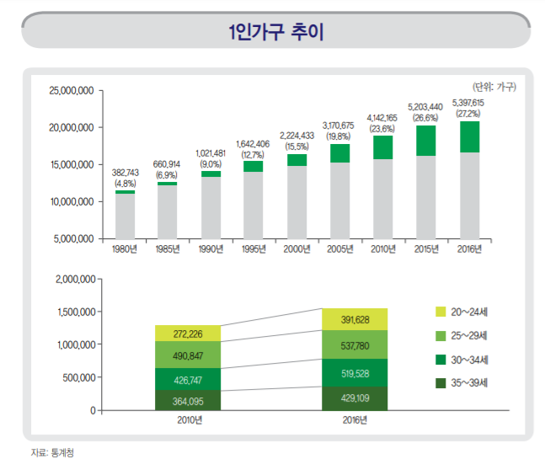
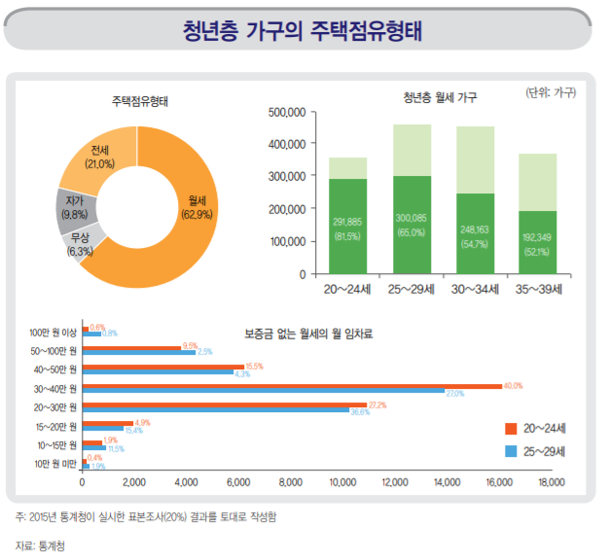
임차 거주형태의 1인 가구 증가
Notes:
2016년 기준, 청년층(20세 이상 39세 이하) 1인가구는 187.8만 가구(전체 가구의 약 9.5%)임
청년층 가구의 주택점유형태는 월세 62.9%, 전세 21.0%로 임차가구 비중이 약 84%임 - 특히, 청년층 가구 중 20~29세 청년의 65% 이상이 월세에 거주

Slide 5
서비스 내용
자취방구
매물추천
의뢰
정보전달
임장대행
요청
대행인
고객
공동중개
임장대행:정보수집
매물
소유
부동산

Slide 6











STEP 1.
고객이 원하는 조건을 정리해 어플로 매물을 의뢰한다.

Slide 7







STEP 2.
해당 지역의 전문대행인이 조건에 맞는 매물을 추천한다.
STEP 3.
고객은 확인하고 싶은 매물을 선택하고, 얻고자 하는 정보를
요청한다.

Slide 8

STEP 4.
임장대행인은 매물을 소유한 부동산(중개인)과 함께 집에 방문하여 의뢰인이 요청한 정보를 상세히 수집한다.

Slide 9




STEP 5.
임장대행인은 매물을 소유한 부동산(중개인)과 함께 집에 방문하여 의뢰인이 요청한 정보를 상세히 수집한다.

Slide 10





STEP 6.
고객은 대행인을 통해 제공받은 정보를 바탕으로 원하는
매물을 선택하여 거래한다.

Slide 11



직접 경쟁자
모두의 집

Slide 12
 | 주요 대상 고객 | 서비스의 초점 | 거래 종류
직방 다방 | 전체가구 | 임대인과 중개인 | 단독중개
모두의 집 | 전체가구 | 임차인과 중개인 | 단독중개, 공동중개, 임장대행
아라바요 | 전체가구 | 임차인과 중개인 | 공동중개
자취방구 | 1인가구 | 임차인과 중개인 | 공동중개, 임장대행
우위를 차지한 임차인 중심의 서비스 부재
공동중개를 통해 객관성 확보
1인 가구 특화전략으로 경쟁력 확보
독보적인 1인 가구 주거 서비스로 발전 가능

Slide 13
질의응답
Notes:
http://www.arabayo.com/

Slide 14
감사합니다

